Slide 1

第1章 开始使用Linux

Slide 2
1.1 Linux发展过程

Slide 3


UNIX的发展过程(1)
1964~1968年，贝尔实验室，MIT，GE等 MULTICS
MULTiplexed Information and Computing System
（多路信息与计算系统）
☺Many Unnecessarily Large Tables In Core Simultaneously
1969年，UNIX
从事MULTICS研究的Ken Thompson, Dennis Ritchie在PDP-7计算机，汇编语言实现UNICS （UNIX）
UNiplexed Information and Computing System
对MULTICS做了裁减，小而精
Ken Thompson(1943)
Dennis Ritchie(1941)

Slide 4
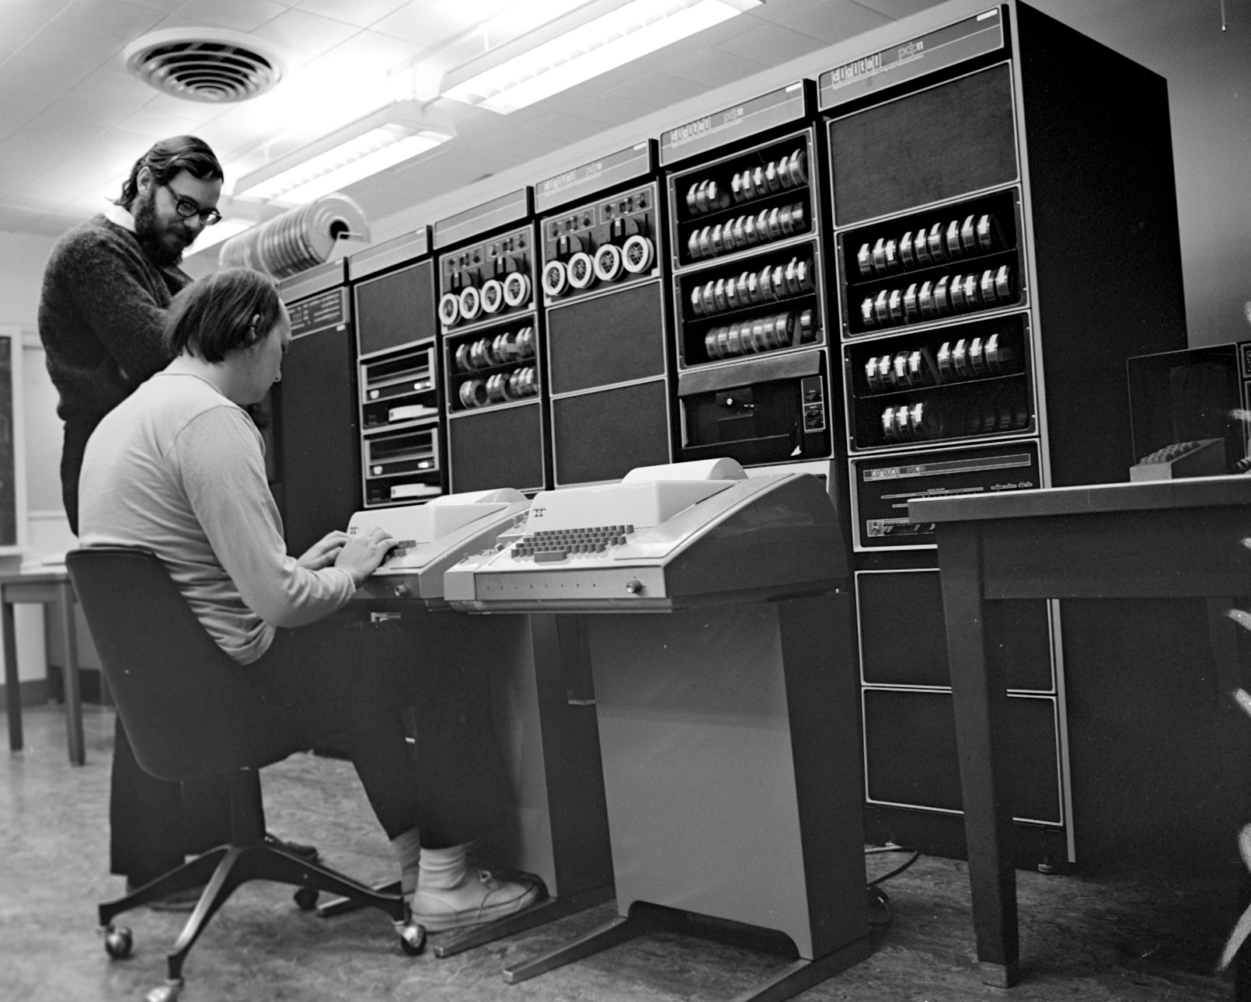
PDP-11, Ken & Dennis

Slide 5
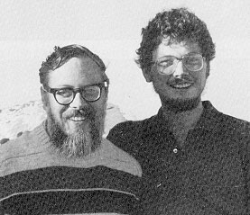
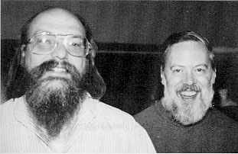
UNIX的发展过程(2)
C语言
UNIX移植到PDP-11，Dennis Ritchie发明C语言，UNIX的C语言源程序代码和说明书赠送给美国的大学
Internet
1979年美国国防部ARPA网络
工作站的诞生
UNIX是新技术诞生的温床
C语言
Internet
面向对象的程序设计C++
JAVA
Dennis & Bill Joy(1954)
Ken Thompson & Dennis Ritchie

Slide 6
UNIX早期的两大流派
贝尔实验室
版本排号：第1-7版，System Ⅱ, Ⅲ, Ⅳ, Ⅴ
UNIX System V Release 4.2 （SVR4.2）
SCO UNIX
加州大学伯克利分校
计算机系统研究小组（CSRG）的BSD UNIX（Berkeley Software Distributions）
较有影响的版本4.3BSD
FreeBSD，NetBSD

Slide 7
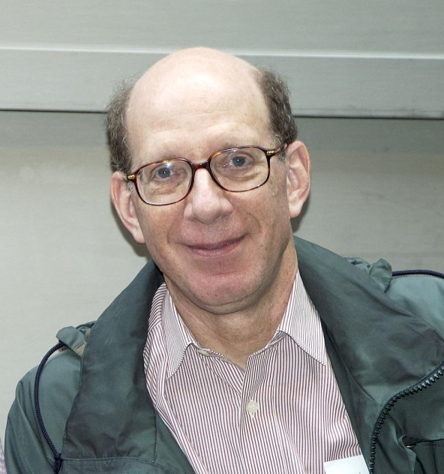

UNIX在教学上的使用和LINUX
逐行注释源代码
澳大利亚John Lions注释UNIX第6版代码
《莱昂氏UNIX源代码分析》
教学应用UNIX源代码的限制
UNIX商标专利
源代码不公开
新的系统很庞杂，不再适于教学
教学版UNIX
Andrew S. Tanenbaum的MINIX
Linux诞生
芬兰Linus Benedict Torvalds
基于Intel 80386体系结构的Freax
早期源代码免费公布于Internet上(linux)
八卦：李纳斯同学和谭老师的争论
Tanenbaum
Linus(1969.12.28)

Slide 9
1.2 系统登录与退出

Slide 10
字符终端
UNIX/Linux是多用户系统
主机连接多台字符终端
字符终端作为交互式输入输出设备
终端的构成
键盘
显示器
RS232串行通信接口
字符终端的历史
英文打字机 typewriter
电传打字机 teletypewriter(前缀tele-)，简写tty
字符终端，以屏幕代替卷纸打印机(仍称做tty设备）

Slide 11
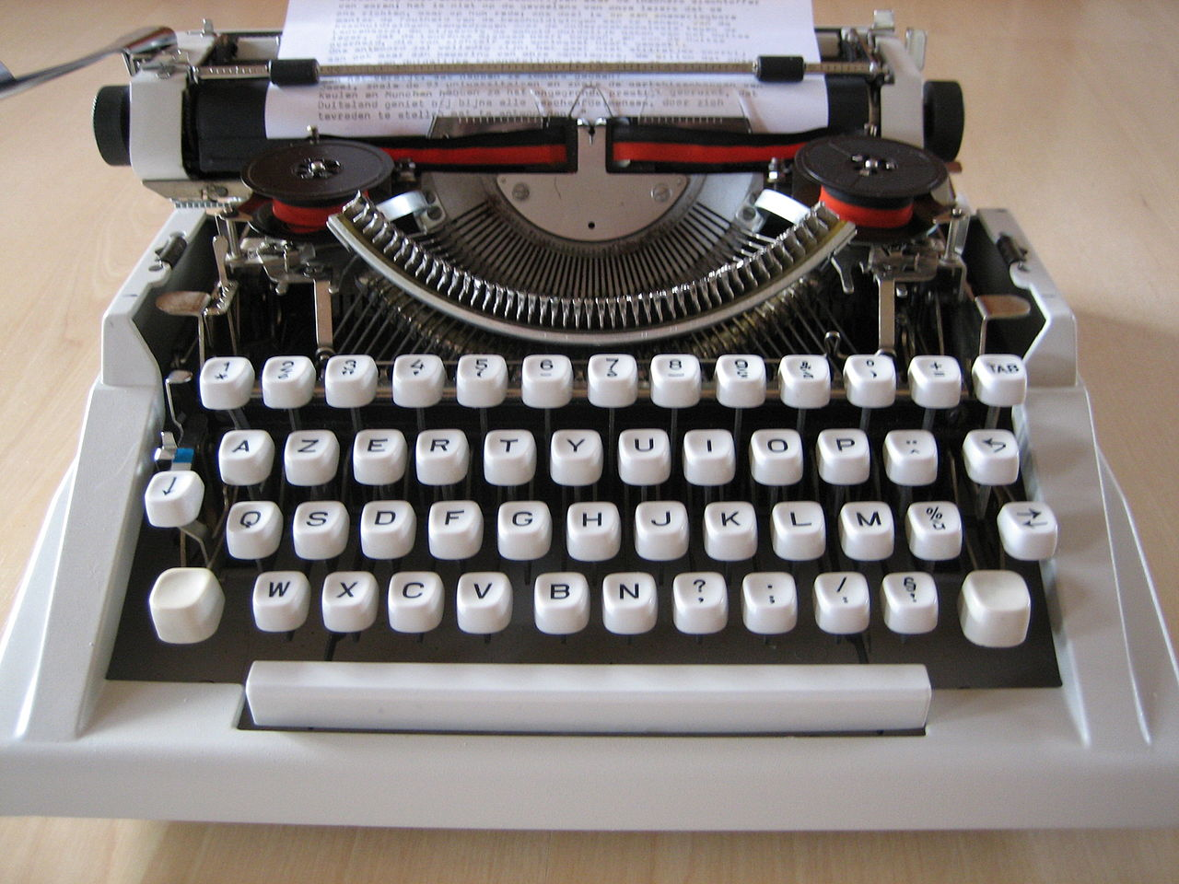
英文打字机（Typewriter）
英文打字机工作视频

Slide 12
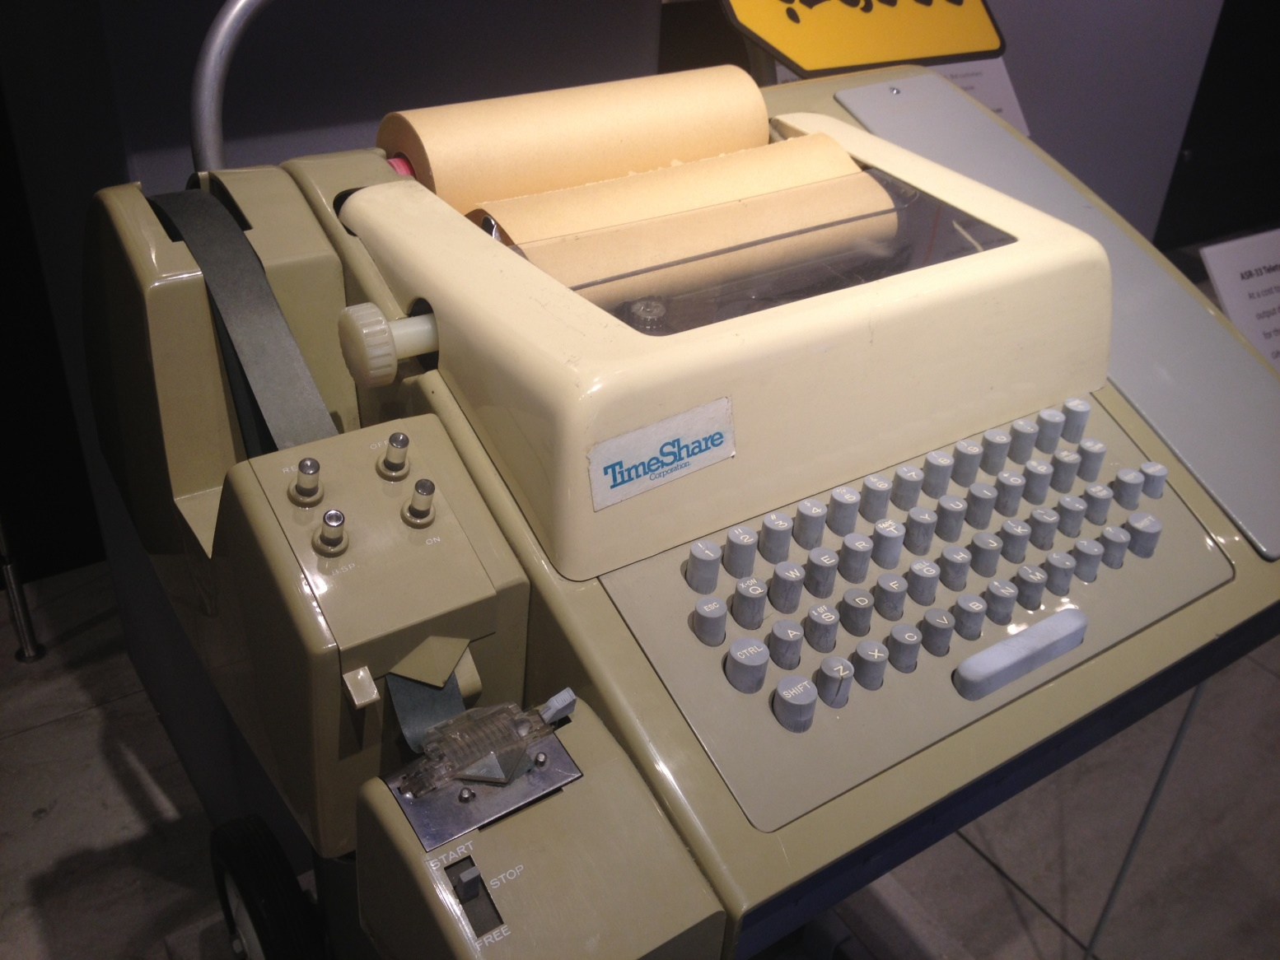
电传打字机（Teletypewriter）

Slide 13
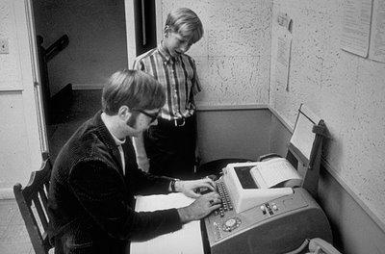
电传打字机（Teletypewriter）
百度百科：保罗·艾伦

Slide 14
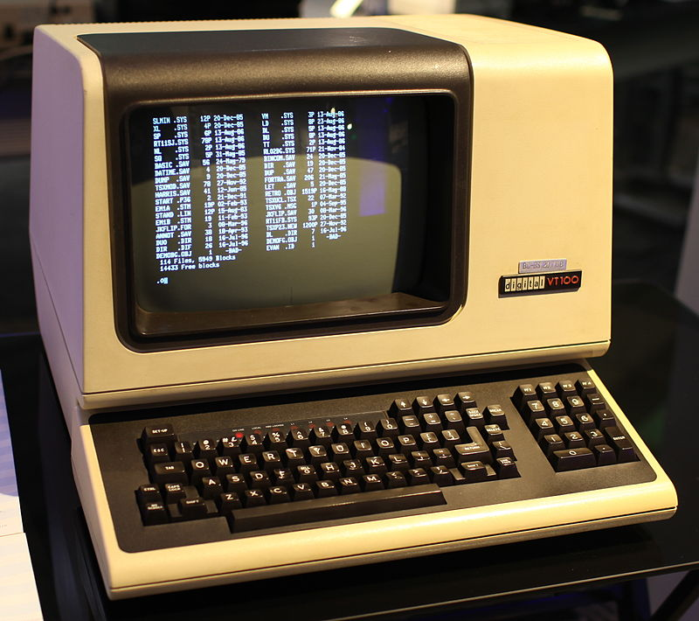
字符终端

Slide 15
主机与终端的连接
主机中的串口卡（硬件）引出多个RS232串口
每个RS232接口通过电缆（3芯或更多芯）连接一台终端
RS232电缆的长度限制
早期要求小于10米
现在可达百米

Slide 16
终端与主机的功能分工
终端:主机的输入和输出设备
终端通过电缆把用户的按键信息送到主机，把主机发来的信息在屏幕上显示
主机:程序和数据的存储及处理
数据及程序存放在主机的硬盘上，程序的运行也都由主机内的CPU占用主机内存来完成

Slide 17
行律与驱动程序
驱动程序
不同的硬件需要不同的驱动程序
与行律模块的接口：上行和下行字符流
行律的作用
一行内字符的缓冲、回显与编辑，直到按下回车键
数据加工，如：将\n转化为\r\n
将Ctrl-C字符转化为中止进程运行的信号(signal)

Slide 18
主机与终端之间的通信过程
运行程序
#include <stdio.h>
int main(void)
{
int n;
printf("Input N: ");
scanf("%d", &n);
printf("N * N = %d\n", n * n);
printf("Bye!\n");
}
终端按键五次
1 7 Backspace 6 Enter
行律功能调整的必要性
调整方法
通过编程的方法
相关命令stty
stty erase ^H
stty -a

Slide 19
终端转义序列
转义字符
Esc：ASCII码1B（十进制27，八进制033）
主机发往终端方向数据中的转义序列的功能
控制光标位置、字符颜色、字符大小等等
选择终端的字符集
控制终端上的打印机、刷卡机、磁条器、密码键盘
举例
Esc[2J
由主机发送到终端的四字节序列：1B 5B 32 4A 功能：清除屏幕
Esc[8A 四字节序列，光标上移8行
Esc[16;8H 七字节序列，光标移到16行8列
Esc[1;31m 七字节序列，红色字符

Slide 20
终端类型
终端类型
定义一组转移序列以及相对应的操作
例如：ansi, vt100, vt220等等
主机和终端之间的类型匹配
主机根据终端类型，实现相应功能时发送对应的控制码；当终端类型不对时，可能全屏幕操作失败
通过转义序列还可以控制终端上的打印机、光笔、刷卡机、磁条器、密码键盘
终端上的功能键

Slide 21
主机和终端之间的流量控制
必要性
终端的显示速度跟不上主机的发送速度
主机送来数据终端需要打印出来，但打印速度慢
主机送来的显示内容，需暂停显示，仔细分析
需要一种机制控制主机方向来的数据流量
两种流控方法
硬件方式
RS232接口的CTS信号线（Clear To Send）
软件方式
利用流控字符Xon和Xoff

Slide 22
Ctrl-S和Ctrl-Q
软件流量控制的方式（利用流控字符Xon和Xoff）
终端希望主机暂停发送数据时，发Xoff字符
终端希望主机继续发送数据时，发Xon字符
Xoff/Xon控制字符分别被定义为ASCII码的17和19，对应键盘按键Ctrl-S和Ctrl-Q，手动流控
按下Ctrl-S键暂停显示，按Ctrl-Q键继续显示
按下Ctrl-S后暂停显示，有的终端按任意键继续，而有的终端要求必须按下Ctrl-Q后才继续显示，否则其它按键都不能使得终端继续显示。

Slide 23
仿真终端和虚拟终端
仿真终端
PC机串口，运行终端仿真软件来仿真终端。
例如: DOS操作系统下的CrossTalk
Windows中的“超级终端”
仿真的内容包括实现终端的转义码序列功能
虚拟终端
UNIX主机与PC机通过网络相连，客户端运行telnet，服务器端telnetd，成为UNIX的一个基于TCP通信的虚拟终端
安全终端，在TCP连接上加密和压缩数据，如：Windows客户端软件SecureCRT

Slide 24
虚拟终端

